Slide 1
KRONIKA SZKOLNEJ KASY OSZCZĘDNOŚCI
działającej w Szkole Podstawowej im. 17 Pułku Ułanów Wielkopolskich w Bielawach
rok szkolny 2018/ 2019
Kronikę przygotowała pani Karolina Bursiak – opiekun SKO

Slide 2
7 września 2018 roku odbyło się pierwsze zebranie
członków SKO. Wybrano nowy Zarząd Szkolnej Kasy
Oszczędności oraz skarbników klasowych.
ZARZĄD SKO
Przewodnicząca - Malwina Starzyńska
Z – ca przewodniczącej - Wiktoria Szcześniak
Członkowie:
- Rafał Fabiszewski
- Helena Czarnecka
- Anna Wagner
- Liwia Dziedziela
Członkowie Zarządu SKO pełnili jednocześnie
funkcje skarbników klasowych.

Slide 3
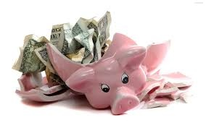
Konkursy SKO w roku szkolnym 2018/2019
Konkurs na plakat promujący oszczędzanie w SKO „W SKO
oszczędzamy, to na podróże mamy!” – konkurs grupowy dla klas
I - III i IV - VIII,
Konkurs plastyczny „ Dlaczego woda jest ważna?” – konkurs
grupowy dla klas I – III i IV - VIII;
Konkurs „Eksperci w oszczędzaniu!” – konkurs grupowy dla klas
I – III i IV – VIII;
Konkurs „Gigant oszczędzania” - konkurs indywidualny dla
uczniów klas I –III i IV - VIII;
Udział w ogólnopolskim „Konkursie Szkolnych Kas Oszczędności dla szkół i nauczycieli” organizowanym przez Bank PKO BP – cała szkoła.

Slide 4
Praca na rzecz środowiska naturalnego kolejny już rok prowadziliśmy w naszej szkole edukację ekologiczną – praca na rzecz środowiska naturalnego: - udział w programie zbiórki zużytych tuszy, tonerów i telefonów komórkowych firmy RECY PLAN S.C., - UDZIAŁ W SZKOLNYM PROGRAMIE ZBIÓRKI BATERII ORGANIZOWANYM PRZEZ REBA O. O . S. A., - ZBIÓRKA MAKULATURY (WSPÓŁPRACA Z RADĄ RODZICÓW) - UDZIAŁ W OGÓLNOPOLSKIEJ AKCJI SPRZĄTANIA ŚWIATA (WSPÓŁPRACA Z SAMORZĄDEM UCZNIOWSKIM) Przez cały rok szkolny 2018/2019 wszyscy uczniowie naszej szkoły zbierali zużyte baterie tusze, tonery i telefony komórkowe. Poprzez przystąpienie do programów propagujemy wśród dzieci ekologiczną postawę i naświetlamy problem ochrony środowiska już od najmłodszych lat. Chronimy środowisko!!! Zdobywamy pieniądze i nagrody dla naszej Szkoły.

Slide 5
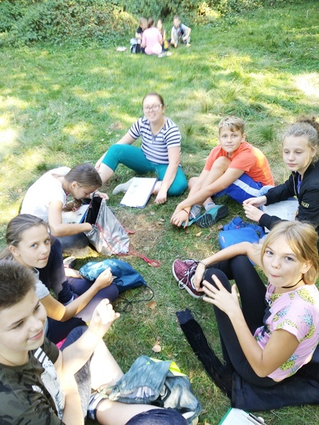
TO już 25 „SPRZĄTANIE ŚWIATA„ 21-22-23 września 2015’
W dniach 20 i 21 września 2018 roku uczniowie naszej szkoły wraz z nauczycielami tradycyjnie jak co roku wzięli udział w ogólnopolskiej akcji „Sprzątanie Świata” pod hasłem „2 x więcej, 2 x czyściej”. Uczniowie porządkowali teren w pobliżu naszej szkoły.
W tych dniach uczniowie klas IV- VIII brali również udział w zajęciach terenowych “ Oczyśćmy atmosferę” w ramach realizacji projektu ekologicznego „Czyste powietrze zdrowe społeczeństwo” realizowanego w naszej szkole. Zajęcia przeprowadzili trenerzy z Ośrodka Działań Ekologicznych “ Źródła” z Łodzi.

Slide 6
X.2018’- przyjęcie uczniów klasy I do grona członków SKO – każdy uczeń otrzymał imienną książeczkę SKO. Dziesięciu z dziewiętnastu pierwszoklasistów otworzyło swoje pierwsze konta bankowe „Rachunki SKO konto dla ucznia”.

Slide 7
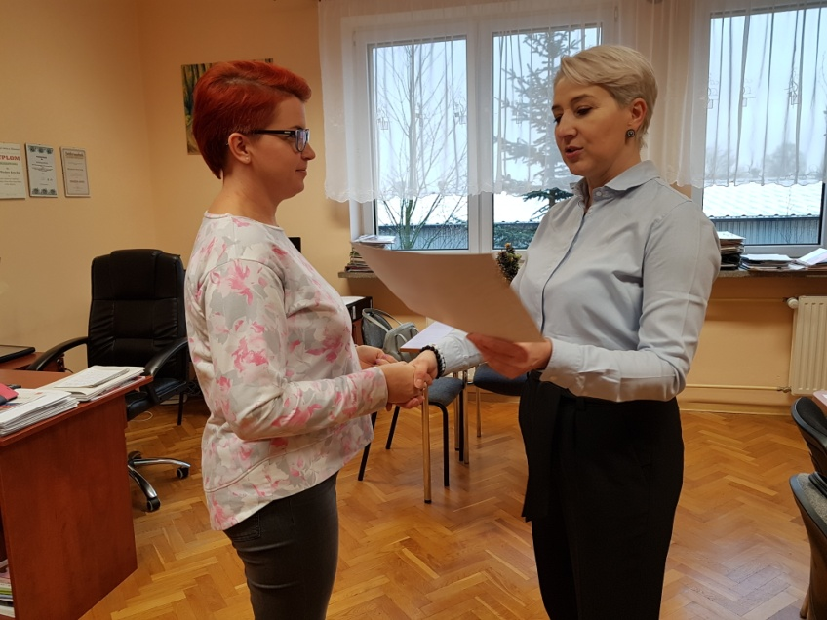
PAŹDZIERNIK 2018’
Pracownik Banku PKO BP w Łowiczu pani Anna Łon wręcza opiekunowi SKO pani Karolinie Bursiak Brązową odznakę w Konkursie dla Opiekunów Szkolnych Kas Oszczędności z okazji Dnia Edukacji Narodowej za pracę na rzecz edukacji ekonomicznej i upowszechnianie idei oszczędzania wśród uczniów w naszej szkole w roku szkolnym 2017/2018.

Slide 8
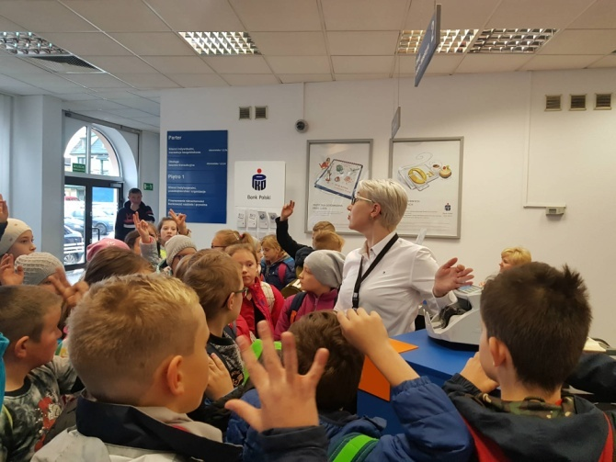
Wycieczka do banku PKO BP Oddziału 1 w Łowiczu
24 października 2018 roku klasa IVa i IVb, udała się na wycieczkę dydaktyczną do oddziału Banku PKO BP w Łowiczu.
W czasie wycieczki pracownik banku pani Anna Łon zapoznała uczniów z funkcjonowaniem Banku PKO BP, z ofertą usług bankowych oraz z obowiązkami i czynnościami wykonywanymi przez osoby pracujące w banku.

Slide 9
Zbiórka makulatury i aluminium w dniu 29 październik
2018 roku
Organizacja SKO w tym roku szkolnym również podjęła współpracę z Radą Rodziców i wspólnymi siłami zdobyliśmy dodatkowe fundusze na zakup paczek dla naszych uczniów na Choinkę Noworoczną organizowaną co roku w naszej szkole przez rodziców.
Uzbieraliśmy: 1777 zł
Wszystkim dziękujemy
za współpracę i zaangażowanie!

Slide 10
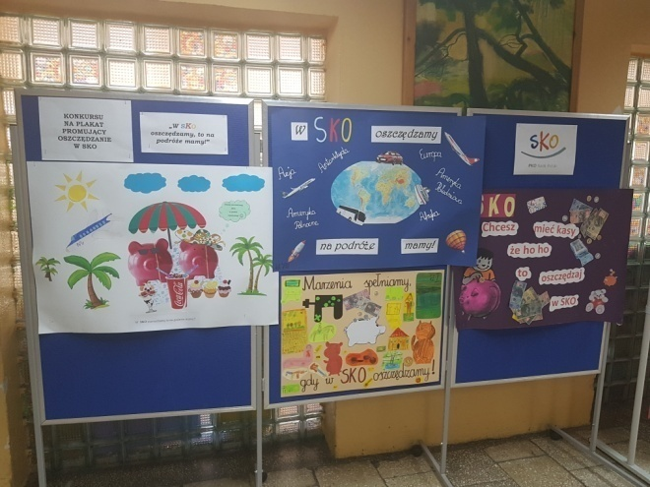
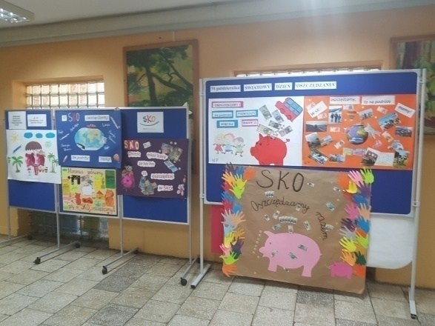
W miesiącu listopadzie rozstrzygnięty został Konkurs na plakat promujący oszczędzanie w SKO „W SKO oszczędzamy, to na podróże mamy!” W kategorii klas I – III zwyciężyła klasa I, a w kategorii klas IV – VIII zwyciężyła klasa IVb.

Slide 11
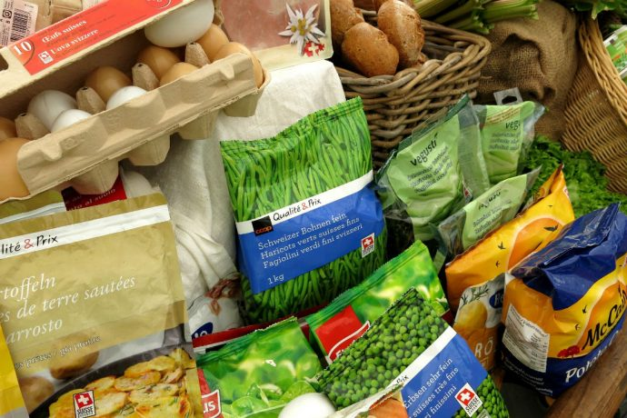
Akcja SKO „I Ty możesz pomóc!”
W dniach 17 – 19 grudnia cała społeczność uczniowska z niecierpliwością oczekiwała na zbliżające się Święta Bożego Narodzenia. W szkole wszyscy dekorowali sale lekcyjne i ubierali choinki. Zarząd SKO wraz z opiekunem postanowił już kolejny raz pomóc najbardziej potrzebującym osobom z terenu gminy Bielawy i zorganizował Akcję SKO „I TY MOŻESZ POMÓC”, którą wspierał GOPS w Bielawach i pani Dyrektor SP Bielawy.
Kolejny raz się udało!!!

Slide 12
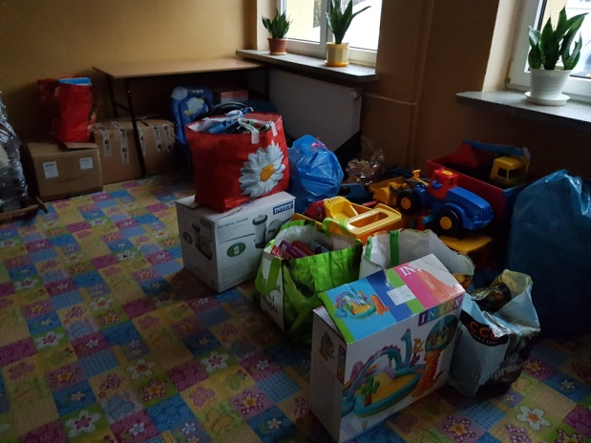
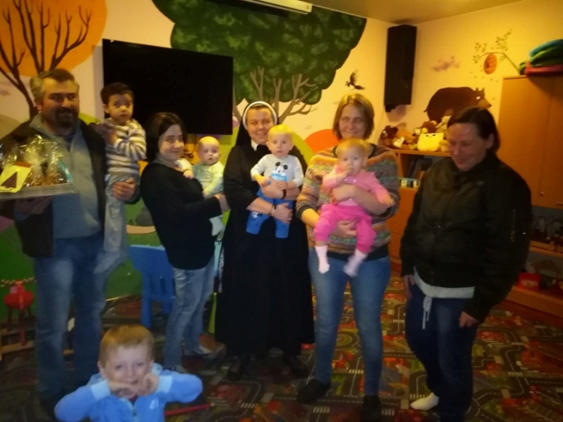
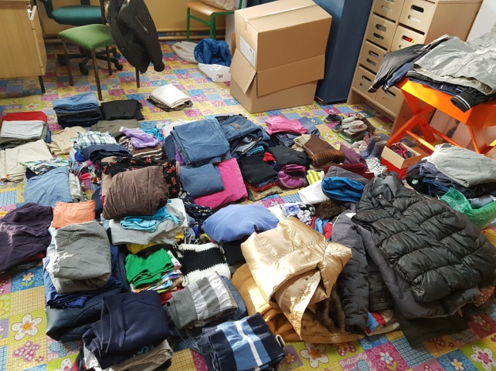
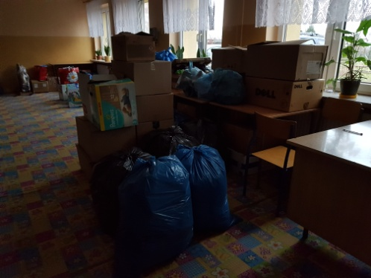
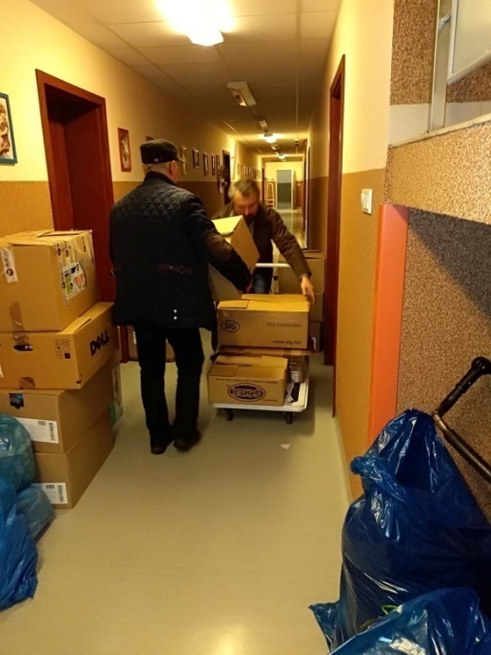
Bożonarodzeniowy Dar Naszych SERC
W dniach 22 XI – 10 XII 2019 roku z okazji Świąt Bożego Narodzenia organizacja SKO we współpracy z Radą Rodziców przeprowadziła w naszej szkole zbiórkę odzieży, artykułów chemicznych, kaszek dla niemowląt, pampersów oraz zabawek dla podopiecznych z Domu Dziecka w Strobowie w powiecie skierniewickim i Domu Samotnej Matki im. Stanisławy Leszczyńskiej w Łodzi.

Slide 13
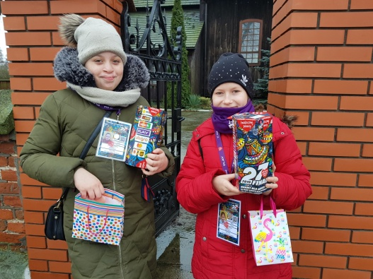
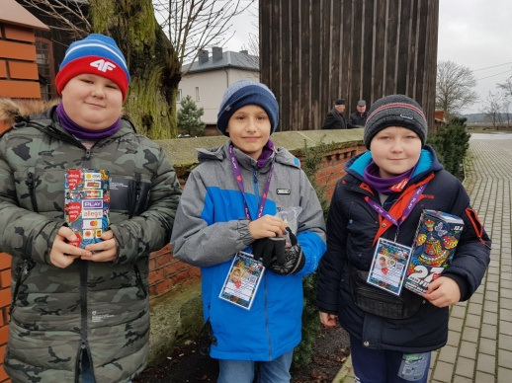
Gramy do końca świata i o jeden dzień dłużej !!!
Wielka Orkiestra Świątecznej Pomocy zagrała swój finał po raz 27. Wielki finał WOŚP odbył się również w naszej szkole i miejscowości. Już w godzinach rannych 13 stycznia 2019 roku grupa 15 wolontariuszy pod opieką pań: Doroty Gawrysiak, Karoliny Bursiak i Joanny Gabryelczyk kwestowała przy kościołach parafialnych w Bielawach, Oszkowicach i Chruślinie. Uczmy się pomagać innym. To wspaniała inicjatywa, która dzięki zaangażowaniu jej twórcy - Jurka Owsiaka ogarnęła cały kraj. Dziękujemy wszystkim, którzy swą pracą i zaangażowaniem, a także złożonymi datkami wsparli to Dzieło. Mamy nadzieję, że ta akcja będzie trwała do końca świata i jeden dzień dłużej.

Slide 14
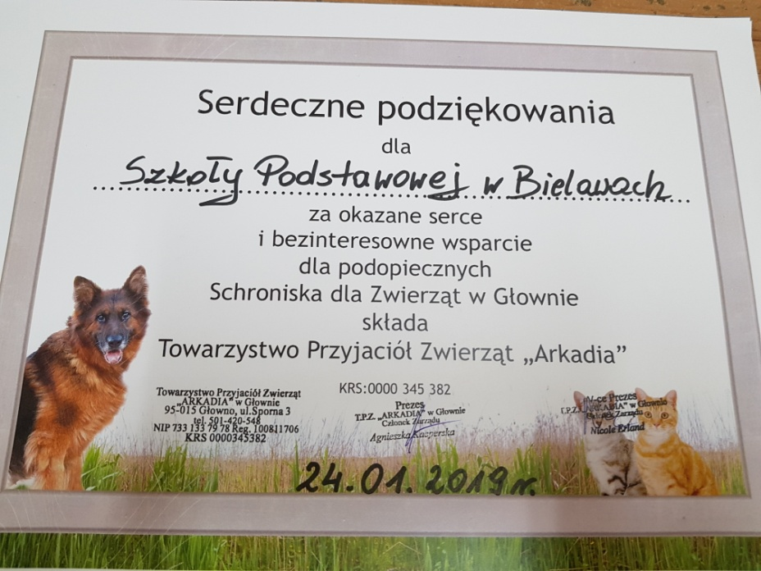
Akcja SKO paczka dla zwierzaka zorganizowana została na terenie naszej szkoły w dniach 14 – 21 stycznia 2019 roku. Kolejny już raz zbieraliśmy miski, koce i karmę dla kotów i psów ze Schroniska dla Zwierząt w Głownie.

Slide 15
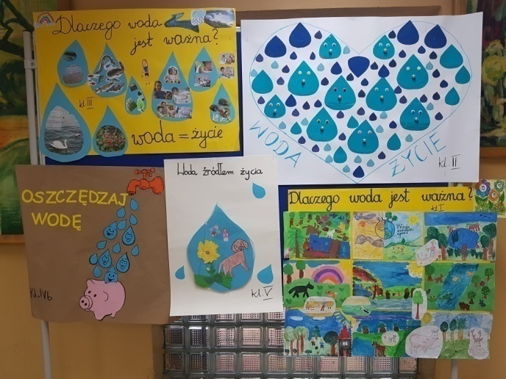
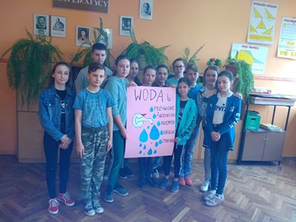
22 marca – Światowy Dzień Wody 2019’
W dniu 22 marca 2019 roku w naszej szkole jak co roku obchodziliśmy Światowy Dzień Wody – wszyscy byliśmy ubrani na niebiesko.
W tym dniu został rozstrzygnięty Konkurs plastyczny SKO „Dlaczego woda jest ważna?”– plakat.
Zwycięzcą konkursu w kategorii klas I-III została klasa I, a w kategorii klas IV-VIII wygrała klasa VI.
Uczniowie tych klas wraz z wychowawcami otrzymali dyplomy za I miejsca i upominki SKO.

Slide 16
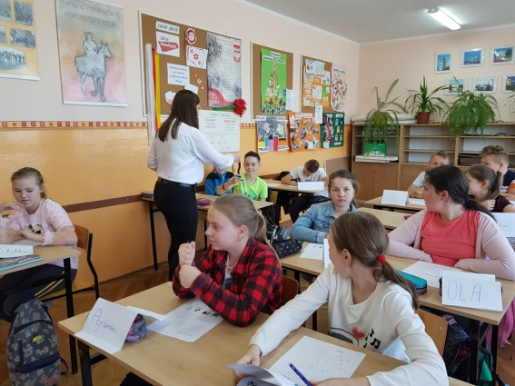
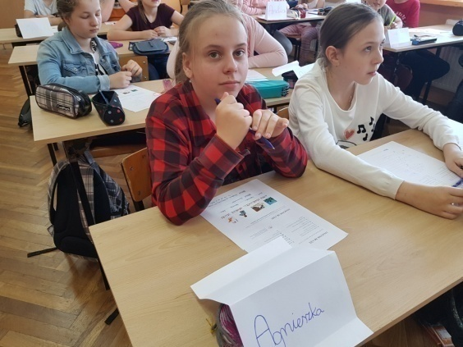
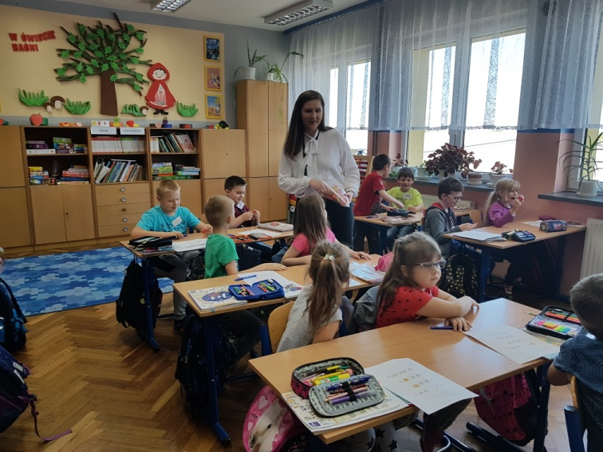
Lekcje przedsiębiorczości z udziałem pracowników PKO Banku Polskiego S.A.
W dniu 30 maja 2019 roku w naszej szkole odbyły się dwie lekcje przedsiębiorczości dla uczniów klasy I i klasy V, które poprowadziła p. Ewa Plichta. Uczniowie z dużym zainteresowaniem słuchali prowadzącej i byli zaangażowani w zajęcia, z chęcią odpowiadali na pytania, a potem zadawali swoje.
BYŁO BARDZO CIEKAWIE!

Slide 17
Zwycięzcą Konkursu SKO „Gigant oszczędzania!„ w roku szkolnym 2018/2019 została uczennica klasy VI Julia Jaśniewska

Slide 18
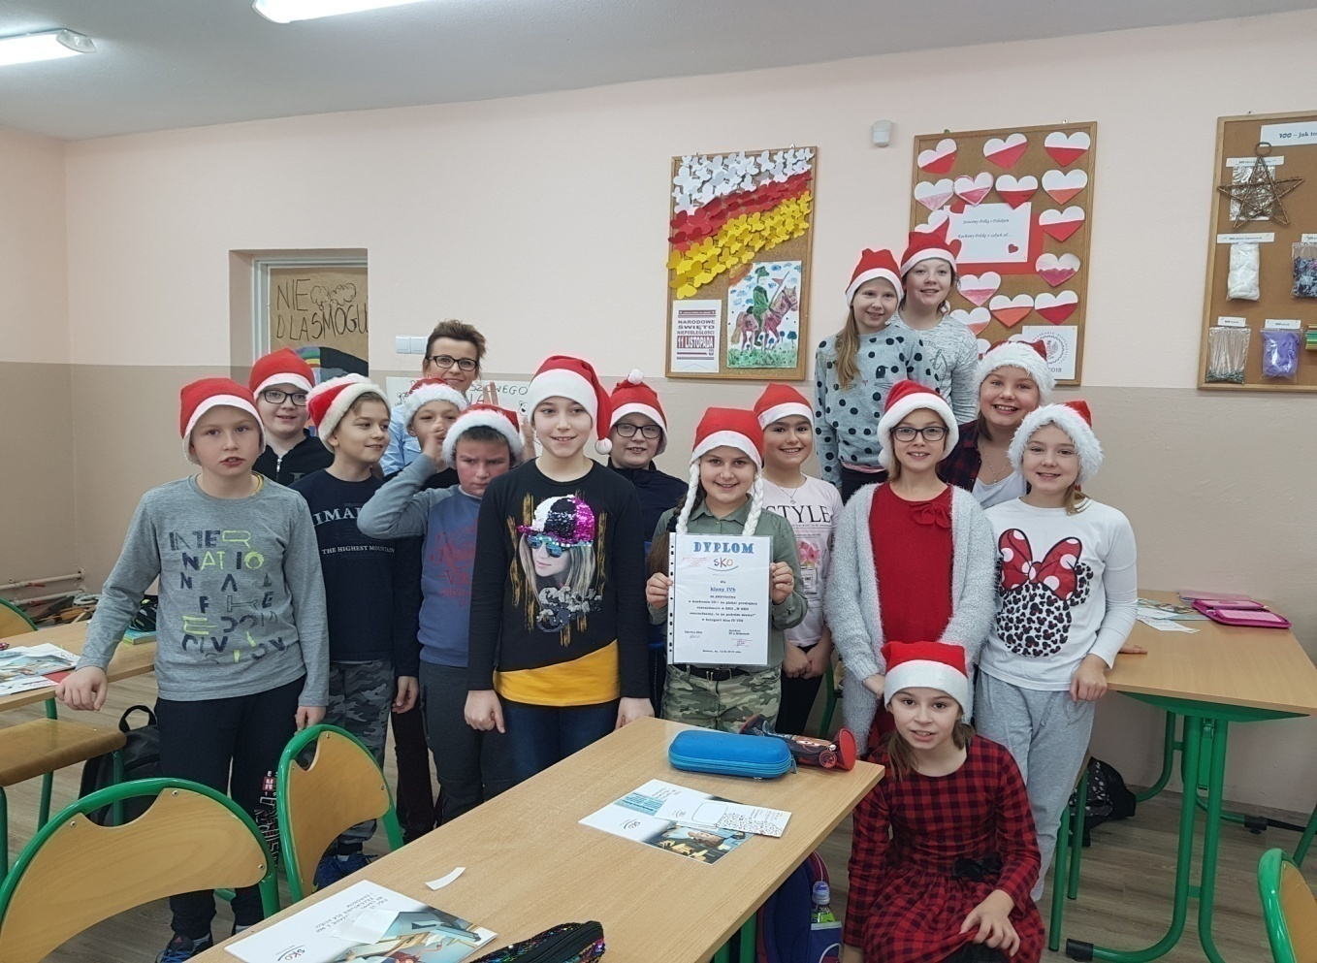
Zwycięzcą Konkursu SKO
„Eksperci w oszczędzaniu!”
w roku szkolnym 2018/2019 została
klasa IVb

